Slide 1
Китайська поезія: Лі Бо

Slide 2
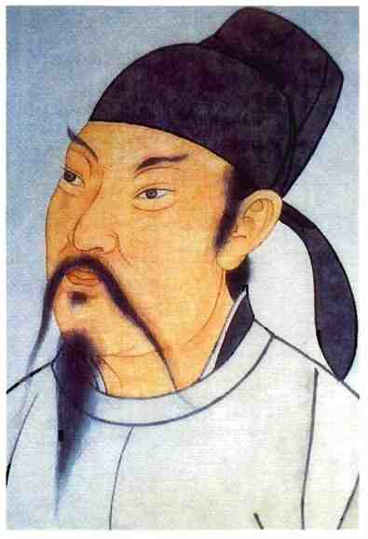
Лі Бо (кит. 李白, Lǐ Bái чи Lǐ Bó; *701 — †762) — китайський поет епохи Тан. Використовував традиційні літературні форми, але його багатство уяви і мови принесло йому славу найвизначнішого з китайських поетів. Хоча він писав в основному на піднесені теми, також не залишав без уваги хвалебні вірші і тости. Друг іншого великого поета цієї епохи, Ду Фу.

Slide 3
Лі Бо, відомий поет давнього Китаю, народився у 701 році, був родом з теперішньої провінції Сичуань. Китайські біографи зображують Лі Бо геніальним безумцем, який черпає своє натхнення в келиху з вином, у товаристві інших поетів, які утворюють поетичну співдружність спочатку з шести членів («Шестеро мудрих з Бамбукового потоку»), а потім з восьми («Восьмеро безсмертних Винної чаші»). Такі товариства в ту епоху відігравали роль літературних шкіл. Ще в юному віці поет мріяв допомагати людям, і через те він обрав незвичайний шлях для молодої людини його покоління: не складав іспитів, пішов з дому, жив осторонь від людського житла, мандрував, захоплювався даоською самотністю. Йому було понад сорок років, коли імператор покликав його до свого палацу і нагородив званням ханьлінь, що його нині ми б вважали академічним ступенем. Лі Бо залишався поетом, незалежним у переконаннях і вчинках, а це не збігалося з чиношануванням і придворними правилами. Через три роки Лі Бо залишив столицю заради нових подорожей і зустрічі з поетами Ду Фу, Гао Ші та іншими. Того часу стався бунт Ань Лу-шаня, і через Лушань, де спинився поет, проходили війська Лі Ліня, молодшого брата імператора Су-цзуна. Лі Бо погодився піти до нього на службу, коли Лі Лінь зазіхнув на престол, і поета як його прихильника, було кинуто до в'язниці, а потім заслано в далекий Єлан. Потім його пробачили, повернули посеред дороги. Через кілька років після цих подій, у 762 році, Лі Бо помер у домівці свого родича Лі Ян-біна, якому ми зобов'язані збіркою творів поета. Залишилося понад дев'ятьсот його віршів.

Slide 4
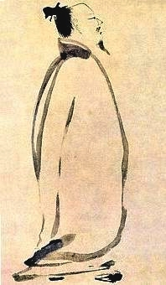
Лі Бо вирізнявся серед сучасників своєю незвичайністю. Він звеличував хоробрих мандрівників, захищав знедолених і відчував себе переможцем, який не знає перешкод. Інші поети засмучувалися невдачами, ремствували на буденні негаразди. Лі Бо ще в юнацькому віці відкинув від себе ці дріб'язкові тривоги й жив у безперервному поетичному горінні, опановував у самому собі цілий світ і тому не страшився самотності.

Slide 5
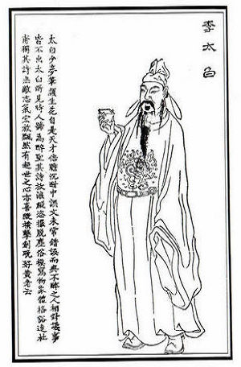
У танські часи переживали свій розквіт п'яти- і семислівні вірші з двохрядковою строфою, з обумовленим чергуванням тонів, з єдиною римою. Вони надавали чимало можливістей для застосування в поезії розмовної мови. Новаторство танської поезії поєднувалося з традиційністю образних засобів і висловлювалося не тільки у відкритті нової, але часто в поглибленні звичної теми. Гори й ріки, застава та місяць, мандрівник, верба й весна — все це існувало й розвивалось у китайській поезії з давніх-давен, і все це набувало протягом століть нових відтінків.

Slide 6
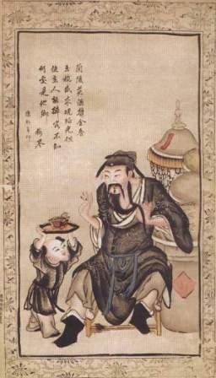
Лі Бо вирізнявся серед сучасників своєю незвичайністю. Він звеличував хоробрих мандрівників, захищав знедолених і відчував себе переможцем, який не знає перешкод. Інші поети засмучувалися невдачами, ремствували на буденні негаразди. Лі Бо ще в юнацькому віці відкинув від себе ці дріб'язкові тривоги й жив у безперервному поетичному горінні, опановував у самому собі цілий світ і тому не страшився самотності.
Лі БО п”є вино

Slide 7
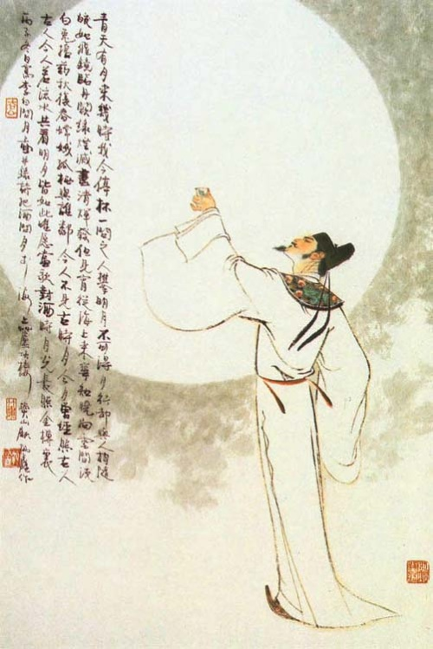
Сила образів поезій Лі Бо вражала його сучасників. Як поет він перебуває в самій гущині, у найтіснішому скопищі народу, і його можна бачити звідусіль, і сам він бачить весь сучасний йому світ — ніщо не спроможне сховатися від його погляду. Лі Бо писав про все, що перебувало в колі танської поезії. У його «прикордонних» віршах ми знаходимо мужність, суворість і чарівний ліризм, відчуваємо романтику походу, але він пише сміливі вірші проти воейн, що вирували у Китаї в 40-50-ті роки VIII століття.

Slide 8
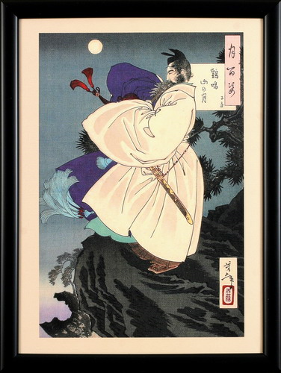
Автор п'ятдесяти дев'яти віршів «Давнього», він порівнює себе з Конфуцієм і викриває неправду. У його творчості можна простежити зв'язок із давньою народною поезією. Свої вірші він будував, вдало поширюючи межі правил, підказував новим поетам шляхи просування вперед, відновлюючи китайське віршування, наближаючи словник поезії до словника життя. Незалежність Лі Бо була логічною розбудовою ідеалу свободи, він був упевнений у своїй місії поета-пророка, поета-вчителя, і вона вимагала від нього повної самовідданості. Поет був величним, але в ставленні до людей не мав і тіні пихатості: його поглинають людські турботи, він дає людям втіху, освічує їх, вчить співчуттю

Slide 9
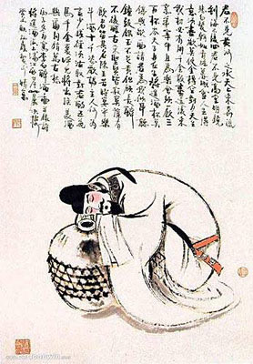
Ліричні мотиви Лі Бо властиві для всієї давньокитайської поезії. У поезії Лі Бо, видатного стиліста свого часу, це — оспівування вина, квітів, місяця, дружби, природи в цілому.
Окремі твори Лі Бо перекладені головними європейськими мовами.

Slide 10
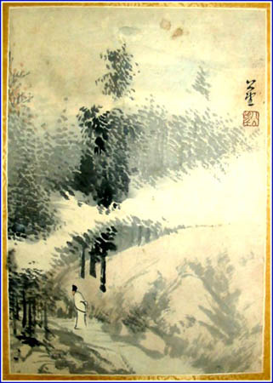
Лі БО
Хуан Кунг

Slide 11
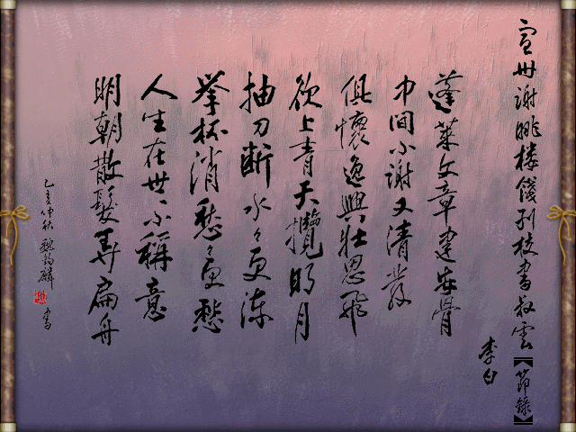
Вірш Лі Бо

Slide 12
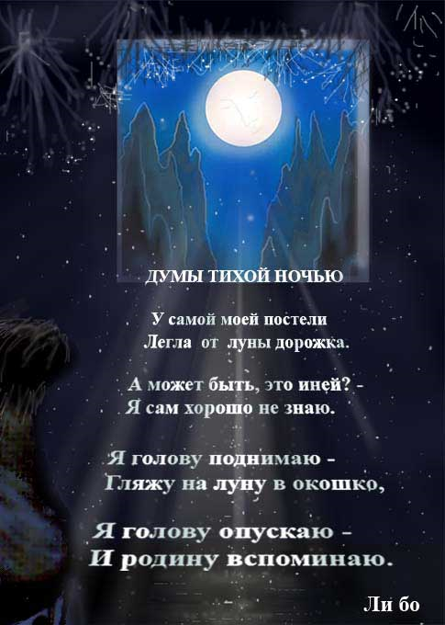

Slide 13
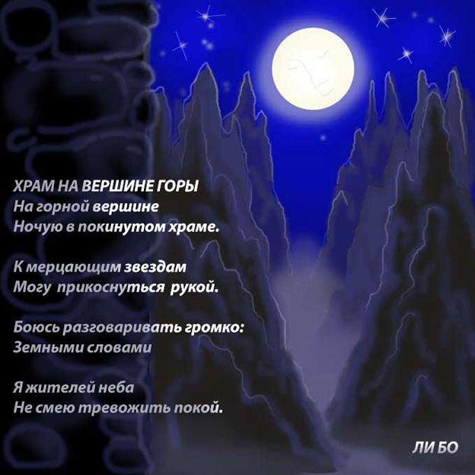

Slide 14
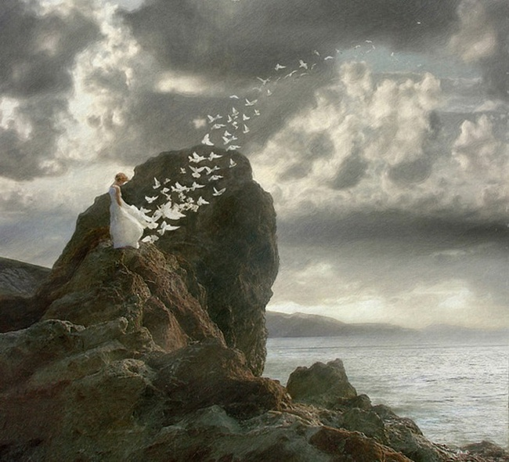
Плывут облака
Отдыхать после знойного дня,
Стремительных птиц
Улетела последняя стая.
Гляжу я на горы,
И горы глядят на меня,
И долго глядим мы,
Друг другу не надоедая.
("Одиноко сижу в горах Цзинтиншань")

Slide 15

Спогади про Лі Бо
В.Ковтун

Slide 16
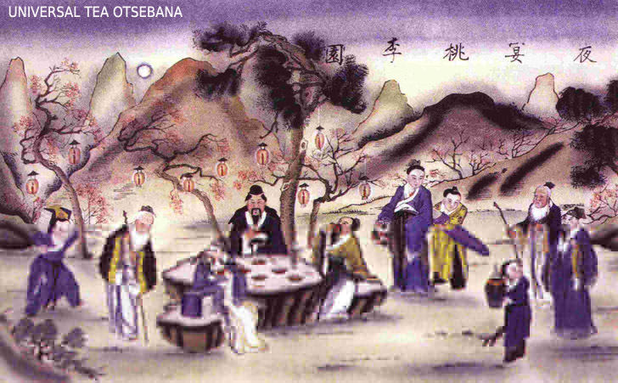

Slide 17


Slide 18
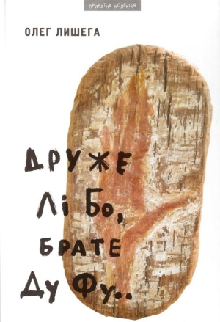
"Книгу Олега Лишеги "Друже Лі Бо, брате Ду Фу", либонь, добре читати зимовими вечорами - вона зігріває лункими п'янкими реченнями, які так кортить вимовити. І буде то змістовна і щира розмова з собою, бо ця книга - для читання на самоті. Вона просотує теплом (рисового?) вина і огортає пахощами паличок для куріння, занурює у роздуми і витягує з поспіху.

